Slide 1
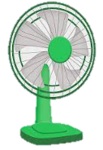
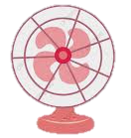
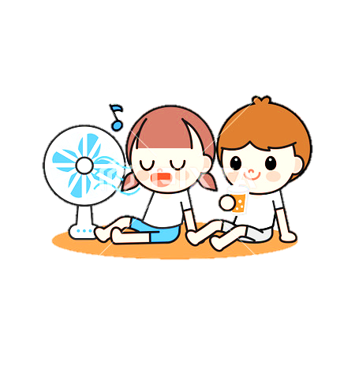
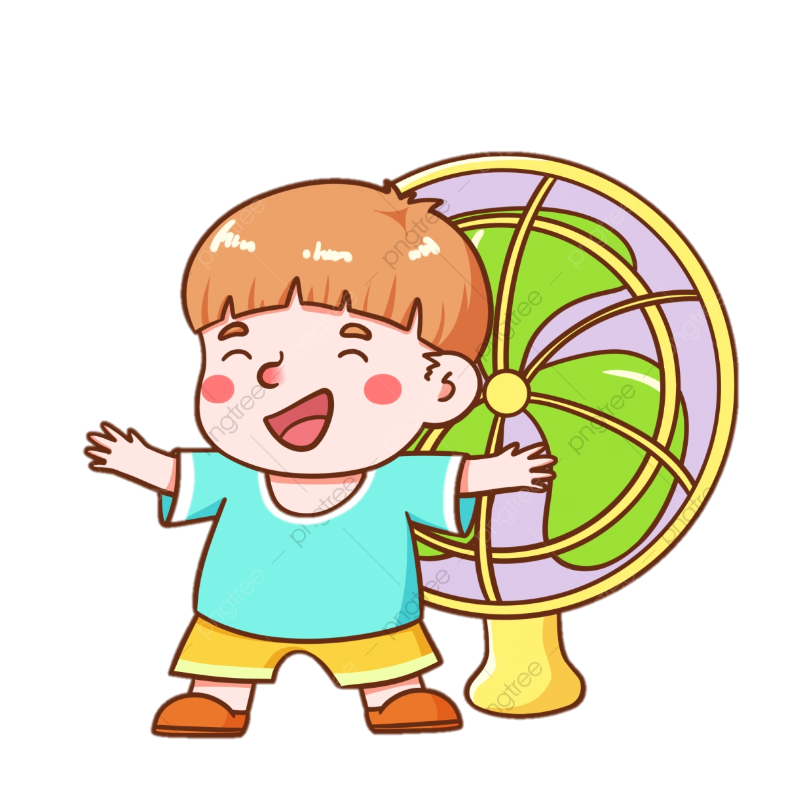
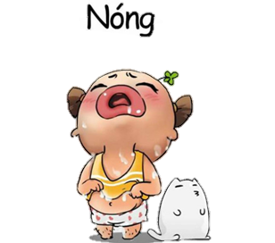
H
E
L
L
O
Công nghệ
Bài 3: Sử dụng quạt điện

Slide 2
Khởi động

Slide 3
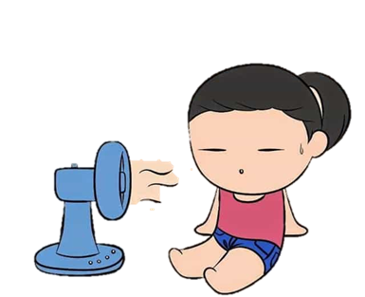
Nghe bài hát: đồ dùng bé yêu

Slide 4
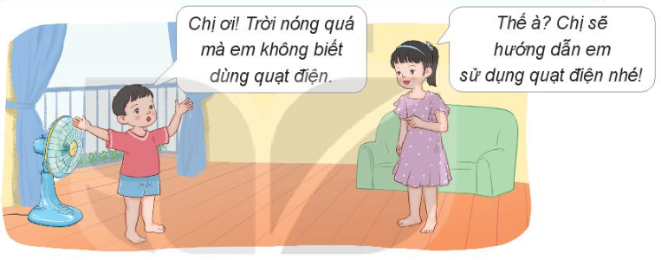
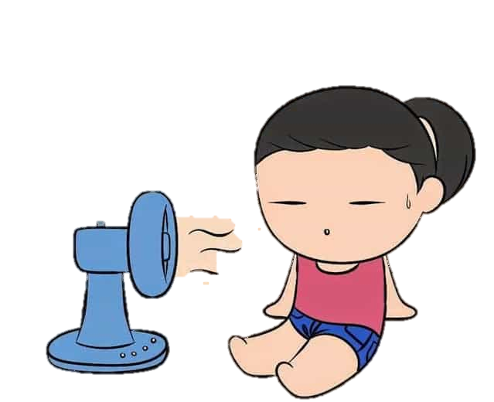
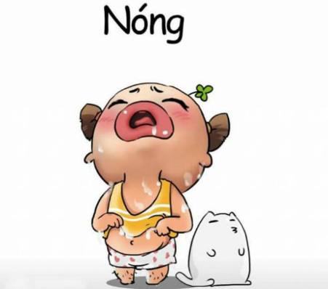
Khởi động

Slide 5
Khám phá

Slide 6
Hoạt động 1

Slide 7
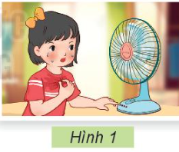
1. Tác dụng của quạt điện
- Em hãy quan sát Hình 1 và cho biết bạn nhỏ đang sử dụng quạt điện để làm gì?
Bạn nhỏ đang sử dụng quạt điện để làm mát.

Slide 8
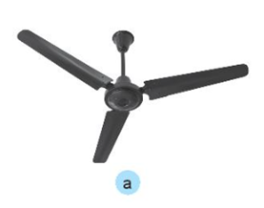
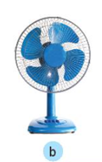
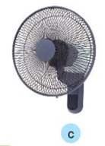
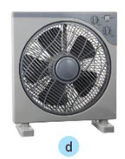
1. Tác dụng của quạt điện
Em hãy sắp xếp các thẻ tên dưới đây tương ứng với mỗi loại quạt có trong Hình 2

Slide 9
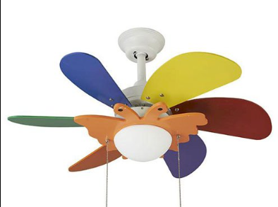
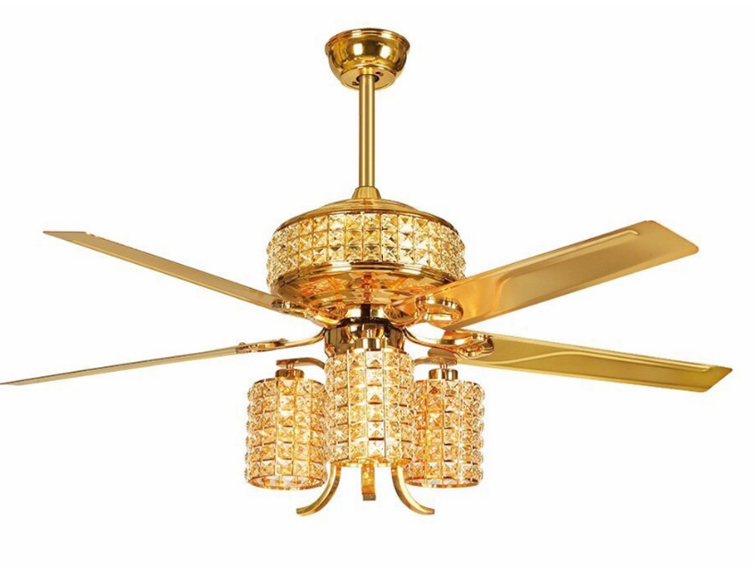
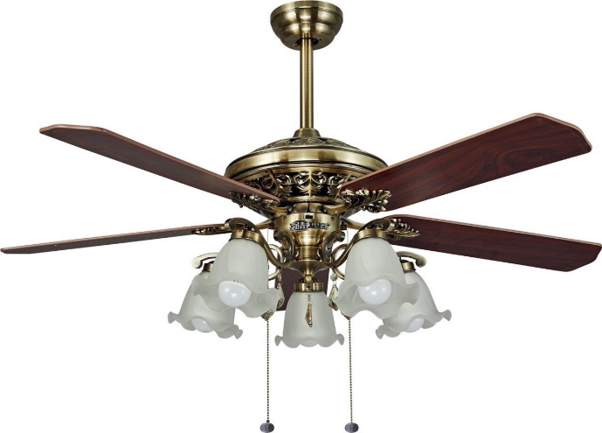
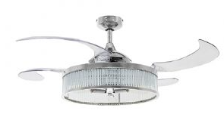
Một số loại quạt trần

Slide 10
Hoạt động 2

Slide 11
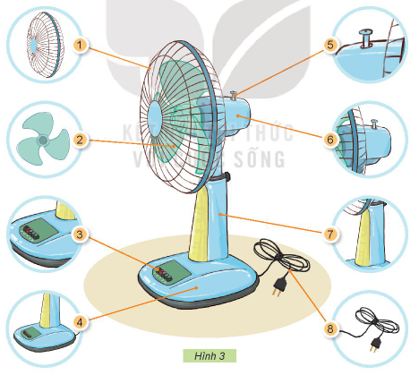
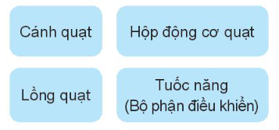
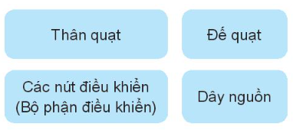
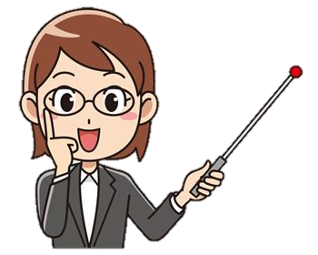
2. Một số bộ phận chính của quạt điện
- Em hãy quan sát Hình 3 và gọi tên các bộ phận tương ứng của quạt điện theo các thẻ tên dưới đây.
Thảo luận nhóm

Slide 12
2. Một số bộ phận chính của quạt điện
- Những mô tả về tác dụng sau đây tương ứng với bộ phận nào của quạt điện?
Bật, tắt và điều chỉnh tốc độ jjjjjjjjjjquay của cánh quạt.
Bảo vệ cánh quạt và an toàn jjjjjjjjjjcho người sử dụng
a
b
Chứa động cơ của quạt
Tạo ra gió
c
d
Nối với nguồn điện
Giữ cho quạt đứng vững
e
g
Thay đổi hướng gió
Đỡ động cơ và cánh quạt, có jjjjjjjjjjthể điều chỉnh độ cao của jjjjjjjjjjquạt cho người sử dụng
h
i

Slide 13
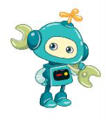
2. Một số bộ phận chính của quạt điện
Em cùng bạn quan sát và gọi tên những bộ phận chính của một chiếc quạt điện.
Lồng quạt
Dây nguồn
Hộp động cơ quạt
Cánh quạt
Thân quạt
Các nút điều khiển
Đế quạt
Tuốc năng

Slide 14
Hoạt động 3

Slide 15
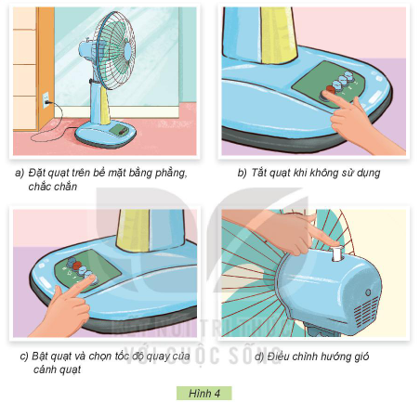
3. Sử dụng quạt điện đúng cách và an toàn
Em hãy sắp xếp các bước trong Hình 4 theo thứ tự hợp lí khi sử dụng quạt điện
Thảo luận nhóm

Slide 16
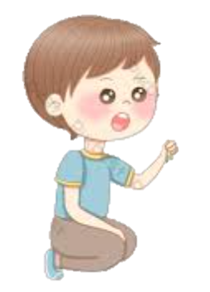
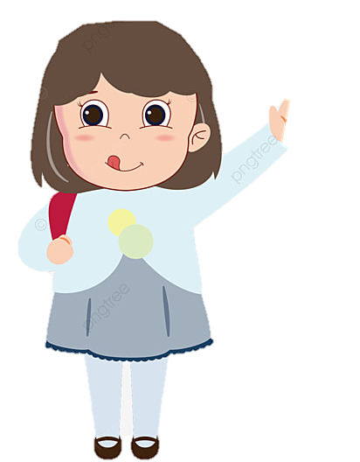
Em cùng bạn thực hành các bước sử dụng quạt điện.

Slide 17
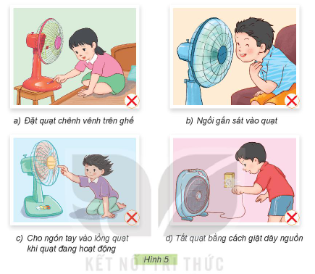
Em hãy cho biết tại sao các tình huống sử dụng quạt điện trong Hình 5 là mất an toàn?
Thảo luận nhóm

Slide 18
Vận dụng

Slide 19
Em hãy chia sẻ với bạn:
- Trong gia đình em có những loại quạt điện nào? Mỗi loại quạt được dùng ở đâu và trong trường hợp nào?
- Cách sử dụng quạt điện đúng cách và an toàn.

Slide 20
Củng cố
Dặn dò

